Slide 1
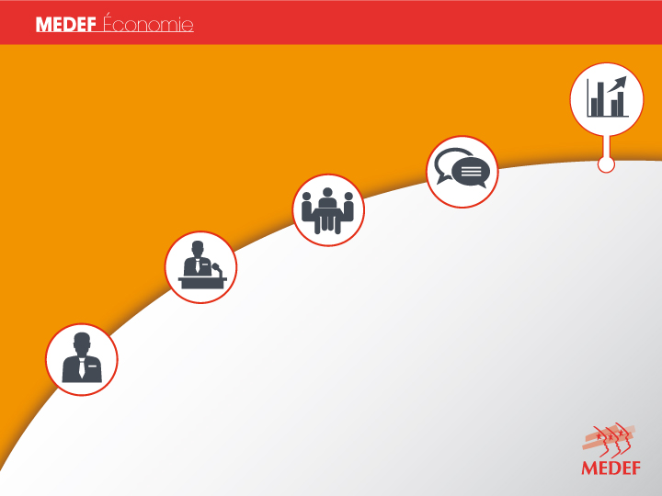
Novembre 2017
Contribution du MEDEF sur les conditions de développement de l’intelligence artificielle
Etablir une stratégie nationale pour l’IA
Préparation de l’audition de Cédric Villani

Slide 2
CONSTAT
Novembre 2017
L’IA, un levier de compétitivité et un atout technologique pour le développement des affaires.
L’intelligence artificielle touche de très nombreux secteurs : du militaire à la finance, en passant par la médecine, la communication ou les services avec les assistants personnels L’IA est une source d’innovations de rupture dans les secteurs de la santé, des transports, des smart-cities, et avec l’ Industrie 4 0.et la robotique…
Les applications de l’IA dans l’entreprise sont déjà nombreuses : Aide à la conception de produits ; compréhension et anticipation des comportements des usagers/clients ; anticipation des phénomènes d’usure, d’obsolescence et de maintenance ; tests et modélisation. Elles permettent d’importants gains de temps dans le traitement des tâches, d’importantes diminutions de coûts d’exploitation et de grands progrès dans les démarches prospectives.
L’IA est destinée à être omniprésente dans l’entreprise Depuis ses ateliers jusqu’ à son conseil d’administration. D’après narrative science ,38 % des entreprises utilisaient l’IA en 2016. Ce chiffre devrait passer à 62 % en 2018.
La France compte quelques entreprises leaders dans les domaines de l’IA : Thalès, Dassault, QWANT.

Slide 3
CONSTAT
Novembre 2017
Une promesse de croissance augmentée.
Le marché de L’IA : représente 8 milliards d’euros en 2016, la prévision est de 47 milliards d’ici 2020.
20 % des entreprises qui adoptent des stratégies d’innovation optimales en matière d’intelligence artificielle (IA) génèrent davantage de valeur pour leurs actionnaires.
L’IA pourrait accroitre de 38% la rentabilité des entreprises d’ici 2035 (source Accenture)
PWC prédit que le PIB mondial pourrait augmenter de 14% d’ici 2030 grâce à l’IA.
Un gisement de nouveaux métiers
L’IA nécessite un large éventail de compétences en matière de mathématiques, de sciences des données, de neurosciences, de psychologie comportementale, de linguistique et autres sciences humaines afin de former et travailler avec des machines intelligentes.
L’homme et la machine vont de plus en plus se compléter ouvrant la perspective de création de nouveaux métiers plus porteurs d’interactions sociales et donc le plus souvent porteur de sens.
Avec de vraies perspectives d’emplois :
De 170 00 à 212 000 postes à pourvoir dans le numérique d’ici 2022 au niveau national.
Un déficit de 765 000 emplois TIC est à combler en 2020 au niveau européen.

Slide 4
OBJECTIF
Novembre 2017
Lever les freins au développement de l’IA pour en amplifier l’usage par les entreprises (sources : chiffres pour l’Europe Teradata State of AI for entreprises-2017)
Manque d’infrastructure dédiée (44%),
Technologie encore émergente et n’ayant pas fait toute ses preuve (40%),
Manque de compétence ad hoc disponible et de compréhension globale (35%),
Complexité des politiques publiques et régulation (35%).
Garantir la qualité des données, leur maitrise et leur exploitation pour mieux positionner l’offre française et européenne et compter parmi les leaders de l’IA. En effet « La qualité de l’IA, c’est la donnée ».

Slide 5
PROPOSITIONS
Agir dans 4 directions : FORMER, ÉQUIPER, FINANCER, RÉGULER
Novembre 2017
FORMER : Créer une filière de formation dans le domaine de l’IA
Expérimenter de nouveaux modules de formation continue des ingénieurs aux innovations de rupture avec le concours des laboratoires publics de recherche : Mise en place de nouveaux modèles de formation continue (type post CIFRE) sur de courtes durées (entre un semestre et un an).
Développer la formation doctorale dans les domaines de l’IA : Flécher une centaine de thèses par an sur l’IA pour irriguer les réseaux scientifiques et augmenter le nombre de startups dans les domaines de l’IA.
Inscrire ces doctorats en IA dans le RNCP (répertoire national des certifications professionnelles) pour faciliter notamment l’accès des ingénieurs à la formation continue en recherche sur l’IA et les sensibiliser aux innovations de rupture en général.
Former dès les formations initiales aux nouveaux métiers de gestionnaire de la connaissance et des bases de données (data scientist) et au contrôle de système complexe.

Slide 6
PROPOSITIONS
Agir dans 4 directions : FORMER, ÉQUIPER, FINANCER, RÉGULER
Novembre 2017
FORMER : Créer une filière de formation dans le domaine de l’IA
Utiliser l’IA pour les innovations pédagogiques dans les formations : MOOC interactif, logiciel de correction des exercices et explication par étape des erreurs commises.
Travailler sur l’acceptation sociale des robots visant à démystifier l’image fantasmatique trop souvent associée aux robots.
Dupliquer les meilleures pratiques repérées par les 17 coalitions numériques nationales au niveau européen pour la sensibilisation des populations aux atouts et aux usages du numérique (coordonnée par le MEDEF, la coalition française regroupe une soixantaine de parties prenantes privées et publiques dont l’Agence du numérique, l’APEC/Association pour l’emploi des cadres, la Grande école du numérique, la Région Grand-Est, Sodexho, l’Union des industries chimiques, le ministère de l’Éducation nationale, la CFDT…).

Slide 7
PROPOSITIONS
Agir dans 4 directions : FORMER, ÉQUIPER, FINANCER, RÉGULER
Novembre 2017
ÉQUIPER : Renforcer les infrastructures nécessaires à la gestion et à l’exploitation des données
Créer des supercalculateurs pour la monté en puissance du traitement des données civiles (et non seulement militaires) afin de faciliter les expérimentations comme dans la santé et d’éviter la captation des données par les géants d’internet comme GOOGLE.
Développer des plateformes de coopération et de partage de données : Par exemple dans le domaine de la santé les données de vie réelle peuvent également concerner la phase 4 d’un médicament et à l’échelle mondiale. La « pharmacoloivigilance » fondée sur de telles données est destinée à se développer et peut constituer un complément au standard que sont les essais cliniques de phase 3. C’est une opportunité pour la France mais les instances de régulation n’y sont pas préparées.
Créer davantage de bornes en langue française : la plupart des bornes essentielles aux IA de process et d’interface sont actuellement accessibles qu’en anglais (Exemple : SOPRA travaille actuellement sur un institut franco-chinois de traduction des données).

Slide 8
PROPOSITIONS
Agir dans 4 directions : FORMER, ÉQUIPER, FINANCER, RÉGULER
Novembre 2017
FINANCER : Eclairer les choix d’investissement et encourager les usages de l’IA
Reconsidérer la méthodologie de l’exercice des technologies clés, (support de l’orientation de l’effort des politiques publiques dans les innovations d’avenir) afin de mieux sélectionner les programmes d’IA à soutenir financièrement et d’éclairer ainsi les choix du fonds de financement des innovations de rupture en création.
Développer les applications de l’IA dans les secteurs prometteurs comme la santé : L’IA qui gagnera est celle dont l’apprentissage sera supervisé par des modèles de cellules, de tissus et d’organes.
Favoriser la prise en charge des e diagnostics -santé : les rendre éligibles aux remboursements par la sécurité sociale pour encourager les usages des services développés par l’intelligence artificielle.
Refuser la pénalisation des entreprises qui investissent dans l’IA (cf. taxation des robots).

Slide 9
PROPOSITIONS
Agir dans 4 directions : FORMER, ÉQUIPER, FINANCER, RÉGULER
Novembre 2017
RÉGULER : Poursuivre progressivement l’effort de règlementation
Eviter de bloquer l’innovation par des définitions juridiques prématurées : attendre que le périmètre de l’IA soit d’abord défini au niveau technique avant de définir un régime juridique global.
Utiliser les outils juridiques actuels. Ils sont suffisants pour répondre à toutes les questions juridiques que posent l’IA aujourd’hui, tels que :
La protection juridique de l’IA : La plupart des algorithmes utilisés sont dans le domaine public. Ce qu’il faut protéger, c’est la combinaison de ces algorithmes et le savoir-faire. La meilleure solution semble donc être la protection par le secret d’affaires (non divulgation d’informations industrielles et commerciales).
Le régime des données : La protection des données personnelles est définie au niveau européen de manière satisfaisante, elle poursuit deux objectifs d’une part renforcer les droits des personnes pour leur permettre de mieux maîtriser l’utilisation faite de leurs données par les entreprises et les organisations et d’autre part responsabiliser les entreprises et les organisations en faisant peser sur elles la menace de sanctions pécuniaires (jusqu’à 4 % du CA).

Slide 10
PROPOSITIONS
Agir dans 4 directions : FORMER, ÉQUIPER, FINANCER, RÉGULER
Novembre 2017
RÉGULER : Poursuivre progressivement l’effort de règlementation
Utiliser les outils juridiques actuels. Ils sont suffisants pour répondre à toutes les questions juridiques que posent l’IA aujourd’hui, tels que :
L’accès aux données non personnelles et la propriété des données brutes : L’accès aux données et leur transfert doit reposer sur la base du consentement. Il ne s’agit pas d’imposer une ouverture des données (qu’elles soient publiques ou d’intérêt public), mais d’encourager les entreprises à ouvrir et mettre volontairement à disposition les données qu’elles jugent utiles pour la société, gratuitement ou contre paiement, par l’utilisation de solutions contractuelles (contrat de licences par exemple) ou organisationnelles (mise en commun de moyens, mise à disposition de locaux…).
La transparence et la loyauté des algorithmes : elles concernent à la fois les questions liées à la concurrence et à la protection des consommateurs. Ce thème est abordé dans la loi pour une République numérique (loi Lemaire 2016).
La responsabilité : il n’y a pas de vide juridique en ce domaine .Les instruments juridiques suffisent à couvrir les dommages causés par l’IA (responsabilité du constructeur, du fait des produits défectueux, responsabilité du programmateur, de l’éducateur…). Compte tenu des avancées technologiques, il est encore trop tôt pour envisager une réforme du régime de la responsabilité.
Créer un Comité national d’éthique de la robotique et de l’IA.
Garantir une souveraineté des données et se prémunir contre les pillages des GAFA.

